Slide 1


快递鸟电子面单知识
制作部门：电子商务部

Slide 2

目 录
CONTENTS
01
流程图
快递鸟电子面单申请—商家
02
快递鸟电子面单发放—网点
03
快递鸟电子面单常见问题
04

Slide 3
第一章
模块1
流程图
1、电子面单，平台和安能关系图
2、快递鸟操作流程图
3、快递鸟合作ERP及打单工具

Slide 4
菜鸟平台和安能的关系图
属于
菜鸟电子面单
菜鸟物流平台
对接合作
ERP电子面单
属于
ERP打单软件
电子面单
安能
快递鸟电子面单
属于
快递鸟物流平台
对接合作
电商平台
京东电子面单
属于
京东平台
对接合作
手写
大面单
机打
简易打单软件

Slide 5
快递鸟平台在线申请安能电子面单操作流程
网点审核商户申请并发放电子面单
商户使用ERP获取电子面单号并打单
商户登陆快递鸟申请开通安能电子面单
自有电子面单
ERP电子面单
菜鸟电子面单
商户
网点
商户
由安能网点联系客户确认信息并审核--开通时效约“1-2”个工作日

Slide 6
快递鸟合作ERP及打单工具
序号 | 企业名称 | 产品名称 | 快递鸟电子面单API接入
1 | 商派shopex | 云起ERP、淘打（打单） | 已接入
2 | 万里牛 | 万里牛ERP、万里牛WMS | 已接入
3 | 易精灵 | e精灵ERP系统 | 已接入
4 | E店宝 | E店宝ERP、E店宝WMS | 已接入
5 | 快递助手 | 快递助手 | 对接中…
6 | 宝塔软件 | eFast | 已接入
7 | 成都任我行 | 管家婆云ERP | 已接入
8 | 管易 | 管易C-ERP | 已接入
9 | 管易云 | 管易云C-ERP | 已接入
10 | 网店管家 | 网店管家ERP | 已接入
11 | 旺店通 | 旺店通ERP | 已接入
12 | 又一城 | 全渠道销售ERP | 已接入
13 | 快递管家 | 快递管家 | 已接入
14 | 百胜软件 | 百胜ERP | 对接中…
15 | 丰速科技 | 速打、易打单 | 已接入
16 | 壁达 | 壁达订货宝 | 已接入
17 | 铱云云计算 | 易订货 | 已接入
18 | 智仁信息科技 | 精打 | 已接入
19 | 工行 | 工行融e购 | 已接入
自有电子面单
ERP电子面单
菜鸟电子面单

Slide 7
第二章
模块1
快递鸟电子面单申请—客户
1、开通电子面单
2、申请提交
Notes:
商家申购具体步骤

Slide 8
菜鸟电子面单操作步骤
登陆快递鸟官网
电子面单
选择快递公司申请
下单并打印
商家
开始
取消
不可发货
物料申请
订购审核
条码分配
订单列表跟单
网点
结束
不通过
收发货
通过
可发货
系统
自动发放

Slide 9
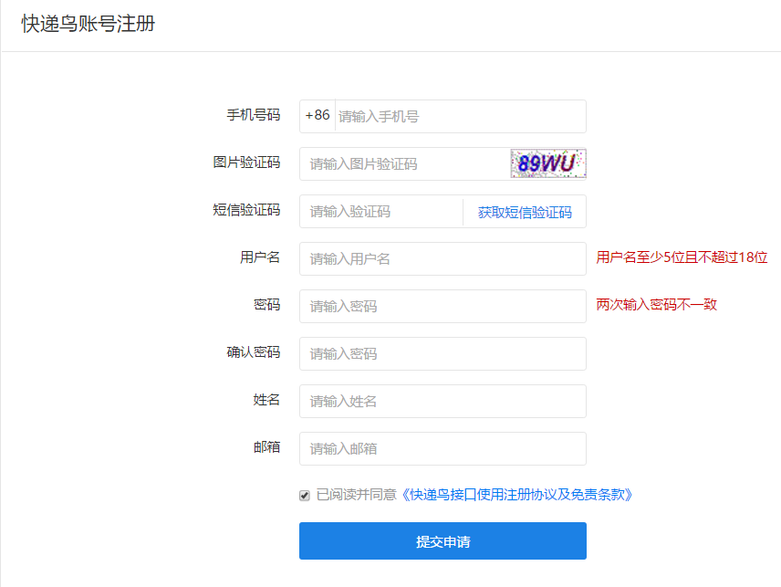
第一章
快递鸟平台在线申请安能电子面单操作流程
第一步
登录快递鸟官网：www.kdniao.com，使用手机号进行在线注册
自有电子面单
ERP电子面单
菜鸟电子面单

Slide 10
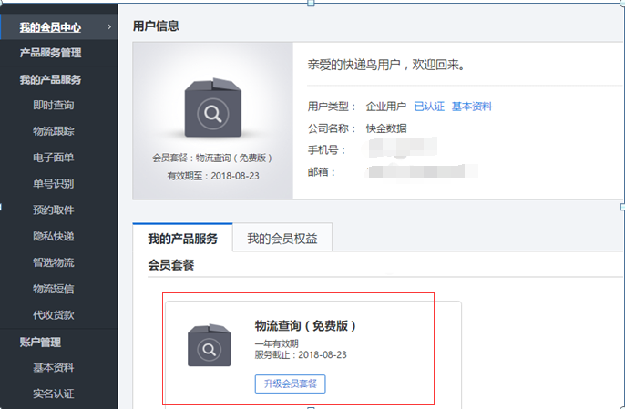
第一章
快递鸟平台在线申请安能电子面单操作流程
第二步
申请快递鸟会员套餐：使用注册时的手机号码进行登录，申请会员套餐 （免费、收费均可）
自有电子面单
ERP电子面单
菜鸟电子面单

Slide 11
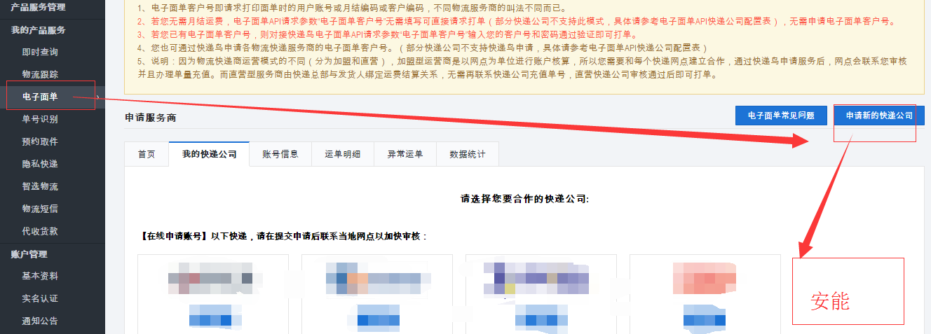
第一章
快递鸟平台在线申请安能电子面单操作流程
第三步
申请安能电子面单服务：登录快递鸟官网后台→电子面单→我的快递公司→申请新的快递公司→安能
自有电子面单
ERP电子面单
菜鸟电子面单

Slide 12
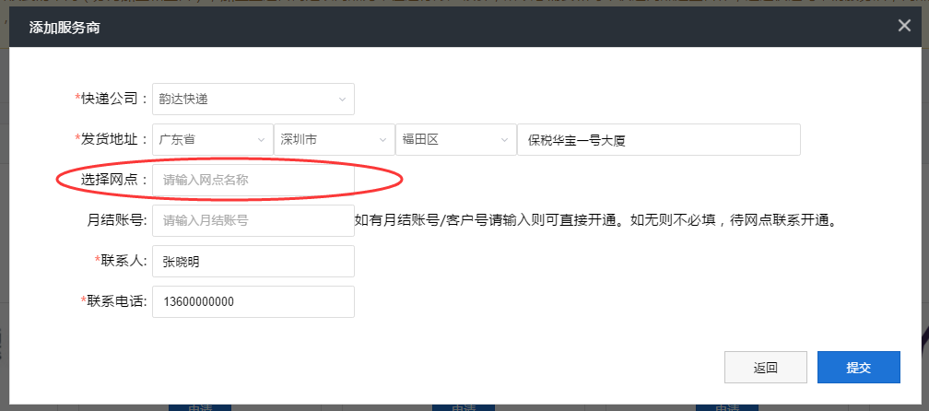
第一章
快递鸟平台在线申请安能电子面单操作流程
第四步
填写发货地址(必需填写完整省市区以及详细地址，系统才能自动匹配出对应的揽件网点（申请页面下拉框选择）--建议客户最好先了解清楚与自己合作的线下网点的名称，方便申请时选择)及联系人（用于短信接收电子面单账号）。
自有电子面单
ERP电子面单
菜鸟电子面单

Slide 13
第三章
模块2
快递鸟电子面单分配—网点
1、物料申请
2、账号审核
3、条码分配

Slide 14
菜鸟电子面单操作步骤
开通快递鸟电子面单
服务商设置
申请提交
下单并打印
商家
开始
取消
不可发货
物料申请
订购审核
条码分配
订单列表跟单
网点
结束
不通过
收发货
通过
可发货
系统
自动发放

Slide 15
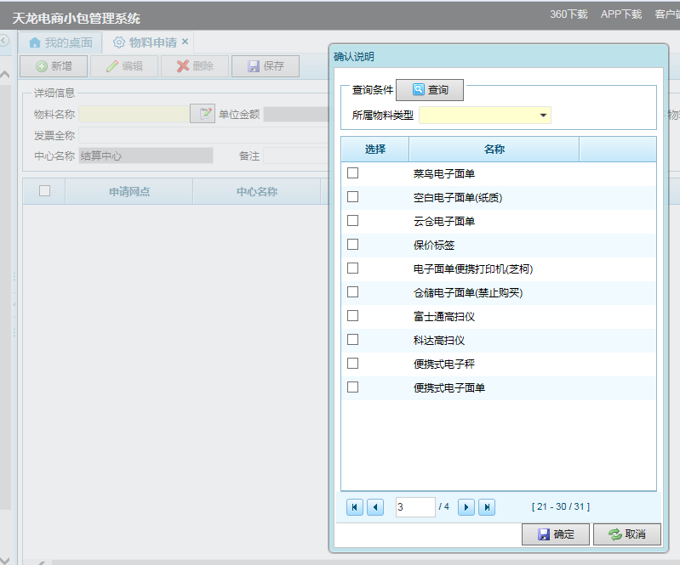
安能电子面单系统—物料申请
菜鸟电子面单，快递鸟电子面单，京东电子面单统一申请物料名称为菜鸟电子面单

Slide 16
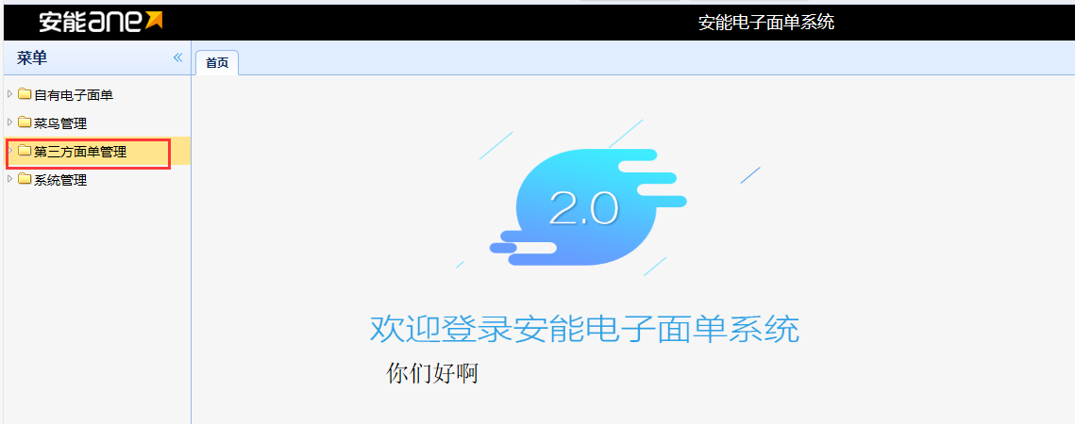
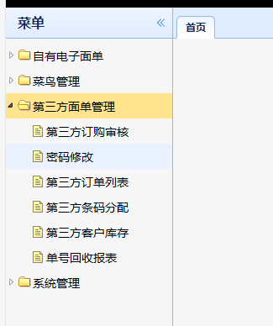
安能电子面单系统—第三方面单管理
注意:请在安能电子面单系统操作http://md.ane56.com

Slide 17
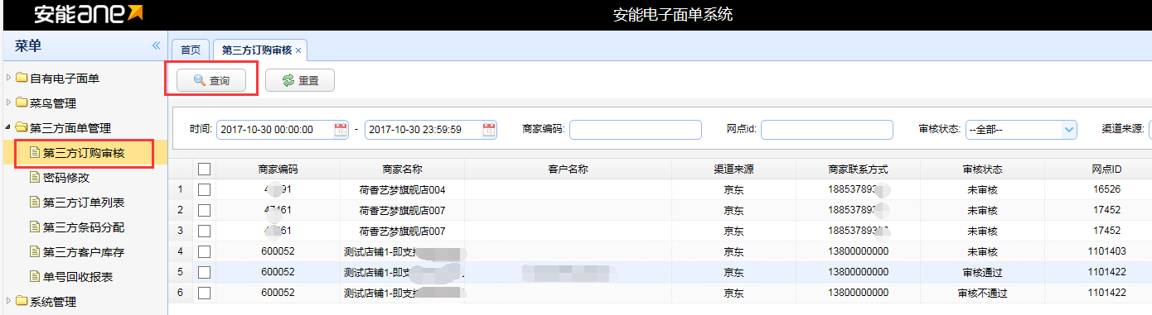
第三方订购审核
第一步：第三方订购审核—查询客户所提交申请—审核状态为未审核

Slide 18
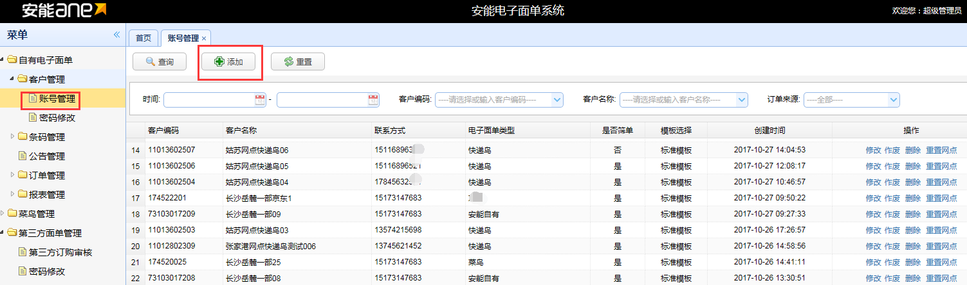
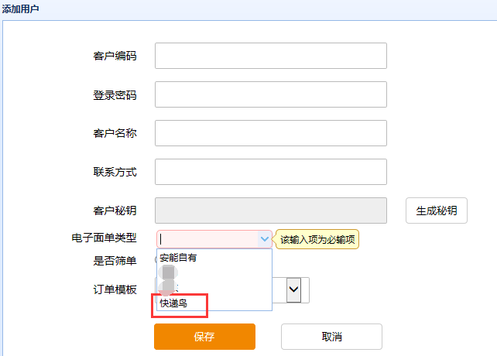
账号管理
第二步：自有电子面单—客户管理—账号管理—添加
编码，密码，客户名称，联系方式请自行填写
客户秘钥忽略
电子面单类型选择快递鸟

Slide 19
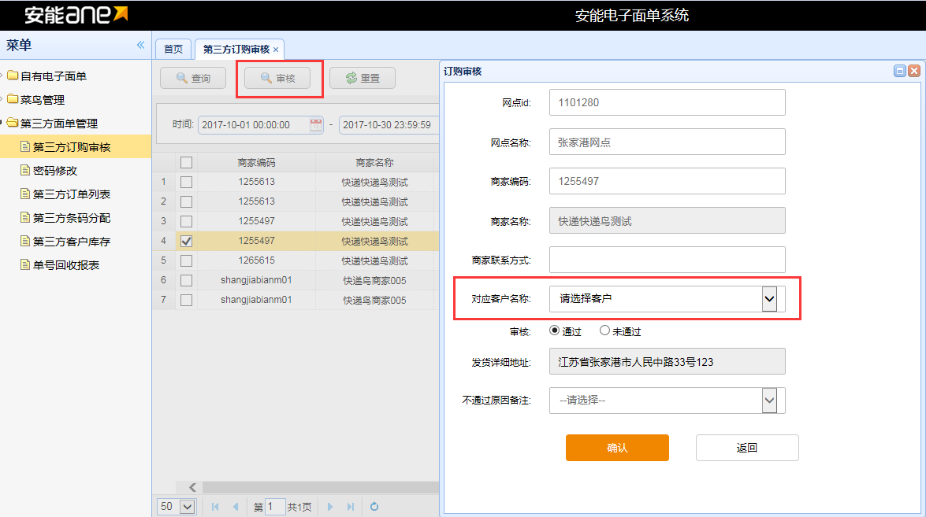
第三方订购审核—审核客户申请
第三步：审核—对应客户名称选择第二步中给商户开户名称—确认
审核未通过，可以选择不通过原因
Notes:
网点开户后，回到订购审核界面
点击审核，注意对应客户名称选择刚才开户时给该客户维护的名称，不要选错。若界面选择不到确认请重新进入电子面单系统或更换火狐浏览器

Slide 20
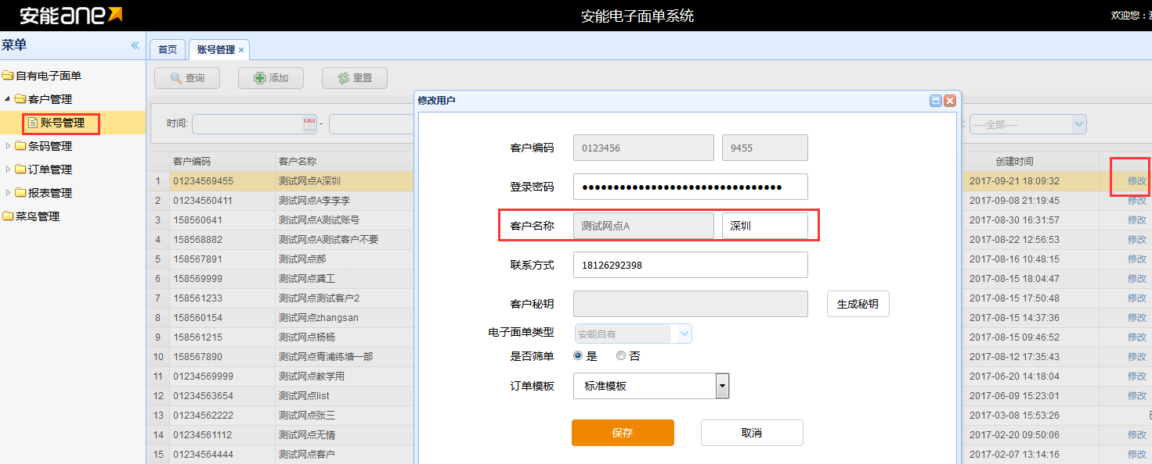
订购审核—审核通过
如果客户名称绑定错误，可以直接进账号管理进行修改
Notes:
如果网点审核后发现客户名称绑定错误，可以直接进入开户界面，将该客户的名称进行修改，请勿让商家取消订购。

Slide 21
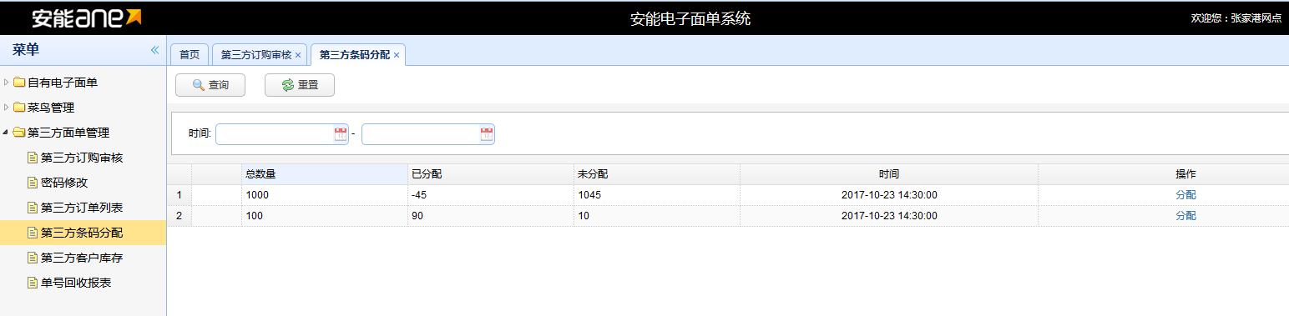
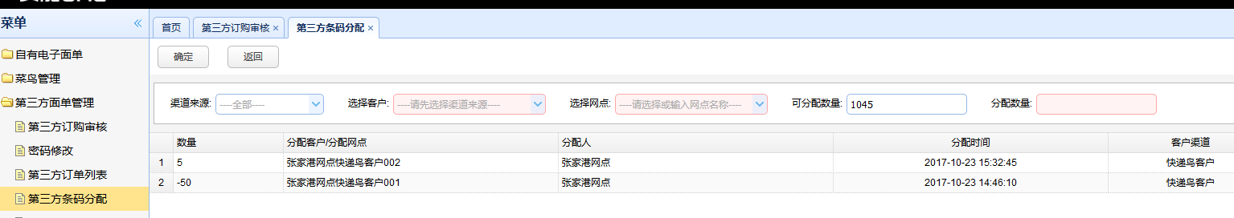
第三方条码分配
第四步：第三方条码分配—分配--可以选择分配给客户/二级网点—分配数量填正数为发放/负数为回收
1
2
3

Slide 22
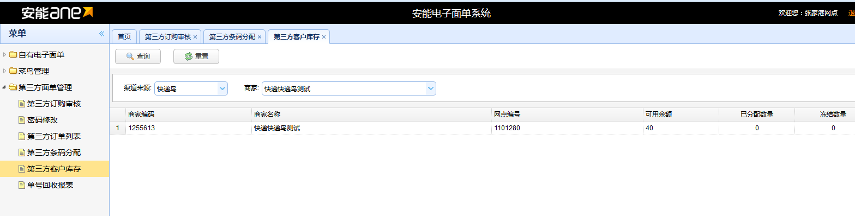
第三方客户库存
第三方客户库存：此界面帮助网点查询商户单号使用情况

Slide 23
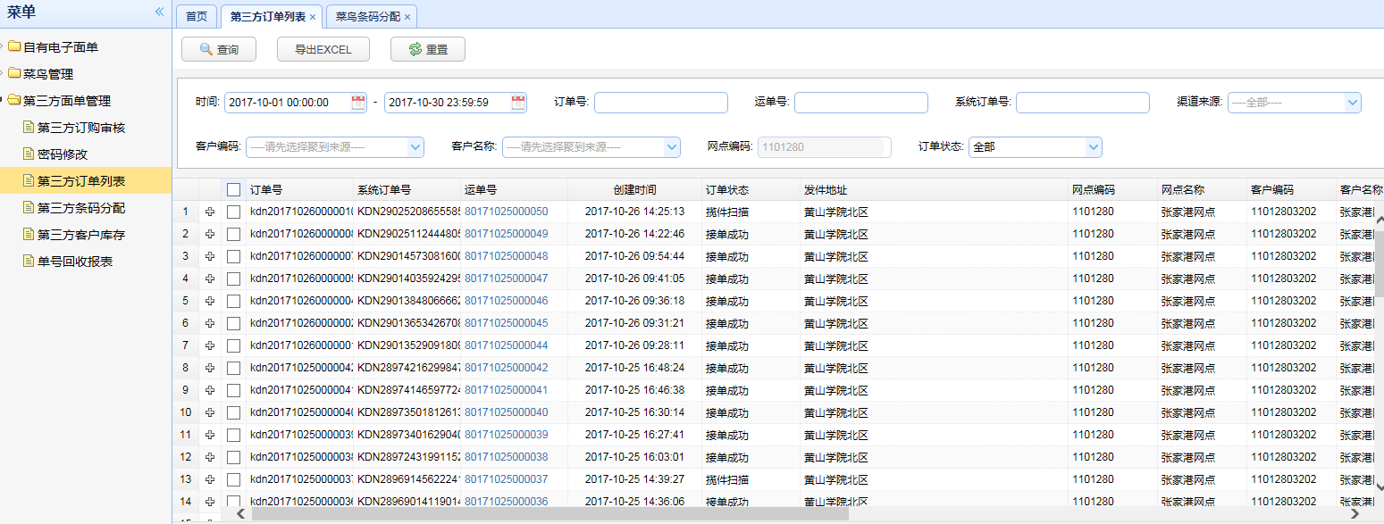
第三方订单列表
第三方订单列表：此界面帮助网点查询商户订单明细，可以按照日期、客户名称进行筛选并导出

Slide 24
第四章
模块2
快递鸟电子面单常见问题

Slide 25
问题1
快递鸟是什么？
1、专注于货物流通全流程订单、数据及货款金融解决方案，实现发货者与物流快递公司跨行业订单及数据信息链接，致力于成为物流快递行业跨行业信息连接领先服务商。
1）为电商平台（国内与跨境）、独立电商、微商、电商及物流系统商、EPR、打单工具、WMS、仓储、清关公司等系统级（B端）发货人提供多种快递物流接口，帮助其建立完整的物流模块并使用。比如：通过快递鸟实现”打单（电子面单及传统单）、在线下单、物流轨迹查询及推送、物流短信，隐私快递等服务”。
2）为线下实体商户、个人（C端）提供综合的快递服务平台（自营平台--快递发发），支持其”发货管理、货物途 监控、轨迹数据查询、线上收单以及快递订单质押的物流金融服务“。
2、关于快递鸟任何事项需了解，可登录快递鸟官网：www.kdniao.com或拨打400-9633-321客服热线进行咨询。
问题2
哪些商户可通过快递鸟打印安能的电子面单？
电商平台(国内与跨境）、独立电商、微商、EPR、打单工具、实体商户、个人、散户、代发仓库、电商及物流系统商、WMS、仓储、清关公司等

Slide 26
IT技术支持：
电话方式：请拨打（ 0571-22916055） （0571-22915625）
钉钉方式：请联系（戴坚） （高胜寒） （辛俊涛） (李永毅）
问题联系人
电子商务：（ERP对接进度、教材、培训等）
电话方式：请拨打（ 0571-22916013）
钉钉方式：请联系（陶永振）（蔡雨潇）(姜雪娜)

Slide 27



谢 谢

